Slide 1
МУНИЦИПАЛЬНОЕ КАЗЕННОЕ ОБЩЕОБРАЗОВАТЕЛЬНОЕ УЧРЕЖДЕНИЕ
«ШКОЛА-ИНТЕРНАТ СРЕДНЕГО (ПОЛНОГО) ОБЩЕГО ОБРАЗОВАНИЯ»
С. САМБУРГ ПУРОВСКОГО РАЙОНА
ДВЕ ВЕРСИИ
ОДНОГО СЮЖЕТА
Урок литературы в 8 классе
Саламатова Ольга Хасанбековна,
учитель русского языка и литературы МКОУ «ШИС(П)ОО» с. Самбург
olgasal-72@mail.ru
САМБУРГ, 2012 ГОД

Slide 2
Оглавление
Актуальность темы урока
Цель урока
Задачи урока
Жанровое различие произведений
Временное соотношение рассматриваемых произведений. История создания.
Сходства и различия в передаче темы и сюжетной линии. Образы героев произведений.
Картины природы как средство выражения характеров героев, выражения авторской позиции.
Роль художественной детали в произведении.
Сравнение финалов произведений.
Обобщим сказанное.
Вывод.
Судьба автора повести «Анико из рода Ного».
Домашнее задание.
Список использованной литературы.

Slide 3
Актуальность темы урока:
Сегодня, в условиях всё чаще возникающих конфликтов между людьми разных национальностей, важно показать разность культур народностей, населяющих округ, но в то же время – схожесть волнующих их проблем. Акцент будет сделан на параллели двух произведений писателей разных национальностей по тематике, образам, композиционным особенностям. Не менее важно знание прошлого своей малой родины, уважение к труду, обычаям, фольклору народа. Начинать великое нужно с малого: любовь к большой Родине нужно начинать воспитывать с любви к родине малой, в данном случае к Ямалу.

Slide 4
Цель урока:
показать близость рассказа К.Паустовского «Телеграмма» и повести А.Неркаги «Анико из рода Ного». Доказать, что писателей разных национальностей и разных поколений волнуют одинаковые проблемы, а именно – тема милосердия, благодарности, уважения к старшему поколению; тема отношений между родителями и детьми и, конечно, тема одиночества;
Развивать умение анализировать, сопоставлять разные произведения;
Воспитывать у учащихся чувство милосердия, благодарности к родителям.

Slide 5
Задачи урока:
Проанализировать историю создания и время написания обоих произведений;
Сравнить сюжеты рассказа К.Г.Паустовского «Телеграмма» и повести А.П.Неркаги «Анико из рода Ного», выявить общие черты и различия;
Определить функции пейзажа в произведениях;
Повторить понятие «художественной детали», определить её роль в тексте;
Сравнить авторскую позицию по отношению к главным героиням произведений.

Slide 6
Жанровое различие произведений
1. Первое отличие, бросающееся читателю в глаза – жанровая принадлежность. Рассказ «Телеграмма» состоит из нескольких страниц текста, лаконичный, но ёмкий, глубокий; повесть «Анико из рода Ного» - произведение более объёмное, содержащее повествование более длительное по времени. Однако и в одном, и в другом произведениях проблема взаимоотношений между детьми и родителями раскрыта глубоко, внимание авторов сконцентрировано на теме милосердия, правильного нравственного выбора

Slide 7
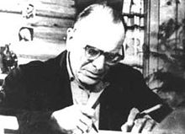
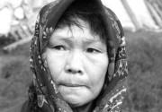
ВРЕМЕННОЕ СООТНОШЕНИЕ РАССМАТРИВАЕМЫХ ПРОИЗВЕДЕНИЙ. ИСТОРИЯ СОЗДАНИЯ
Рассказ «Телеграмма» написан К.Г.Паустовским в 1946 году. К.Г. Паустовский действительно поселился поздней осенью в деревне под Рязанью, в усадьбе известного в свое время гравера Пожалостина, где одиноко доживала свой век дряхлая ласковая старушка http://900igr.net/prezentatsii/literatura/Rasskaz-Telegramma/018-Paustovskij-rasskaz-Telegramma.html
Главы из повести «Анико из рода Ного» впервые были напечатаны в сборнике «Самотлор» в 1975 году, целиком она была опубликована в журнале «Урал» в следующем году, а отдельным изданием повесть вышла в Москве в 1977 году.
И «Телеграмма», и «Анико из рода Ного» – произведения автобиографические

Slide 8
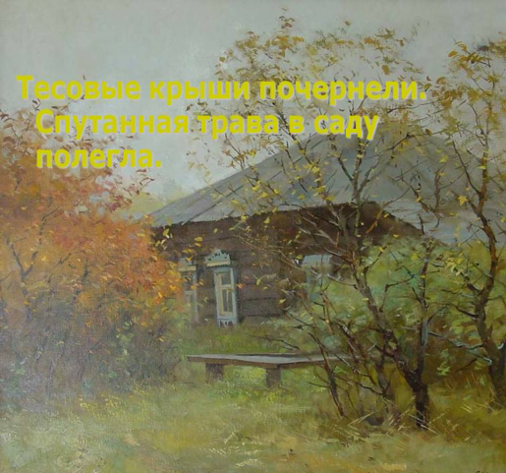
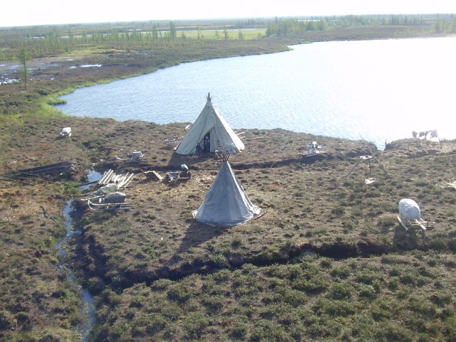
СХОДСТВА И РАЗЛИЧИЯ В ПЕРЕДАЧЕ ГЛАВНОЙ ТЕМЫ И СЮЖЕТНОЙ ЛИНИИ. ОБРАЗЫ ГЕРОЕВ ПРОИЗВЕДЕНИЙ
В рассказе «Телеграмма» мы наблюдаем две основные сюжетные линии: работа и городская жизнь деревенской девушки Насти с волосами «необыкновенной красоты» и холодными глазами и не менее трагическая, чем судьба ненца Себеруя, судьба главной героини Катерины Ивановны в пустом нетопленом доме
Повесть «Анико из рода Ного» включает в себя три основные сюжетные линии: учеба и городская жизнь ненецкой девушки Анико; драматическая история жизни в стойбище ее отца, Себеруя Ного; судьба волка – Хромого Дьявола.

Slide 9
КАРТИНЫ ПРИРОДЫ КАК СРЕДСТВО СОЗДАНИЯ ХАРАКТЕРОВ ГЕРОЕВ, ВЫРАЖЕНИЯ АВТОРСКОЙ ПОЗИЦИИ
В произведениях и Паустовского, и Неркаги природа выступает не просто фоном, на котором происходит действие; картины природы подчёркивают суровую жизнь людей и создают необходимый настрой у читателя
“Ночи были уже долгие и тяжёлые, как бессонница. Рассвет всё больше медлил, всё запаздывал...”
«тяжёлое свинцовое небо нависло низко, на земле было сумрачно и неприветливо»
http://900igr.net/prezentatsii/literatura/Telegramma/006-Klen-stojal-ozjabshij-emu-nekuda-bylo-ujti-o-etoj-besprijutnoj.html

Slide 10
Роль художественной детали в повествовании (письмо в повести «Анико из рода Ного» и телеграмма в одноимённом рассказе К.Г.Паустовского)
Ещё один момент сближает эти произведения: обе героини получают весточки из дома: Настя – телеграмму, Анико – письмо.
А Анико просто забывает о письме и вспоминает о нём уже ночью.
«Письмо нашлось почти через месяц. Оно лежало в шифоньере, куда его бросили вместе с юбками и кофтами. Обычное на вид, оно не отличалось от множества других, которые она получала от школьных друзей.
Письмо оказалось страшным».
Насте некогда даже прочитать телеграмму, она в этот момент занята открытием очередной выставки, а, прочитав, она не сразу понимает, о ком идёт речь.

Slide 11
СРАВНЕНИЕ ФИНАЛОВ ПРИЗВЕДЕНИЙ
Для Насти потеряно слишком многое: она приезжает домой уже после похорон, и простить её некому. И наказанием для неё является то, что она никогда не сможет прижаться к матери, не сможет просто поговорить с ней. Так и не дождалась бедная старушка любимой дочери. Та пришла на кладбище лишь на второй день после похорон.
Но надежда на лучшее есть, и подтверждение тому – образы Тихона, молодой учительницы в рассказе «Телеграмма».
Анико приезжает к отцу, но автор не говорит о том, что она останется в тундре. Однако хочется верить, что приезд её к отцу – это начало возвращения.
В повести А.Неркаги тоже есть люди, отличающиеся от главной героини: русский парень Павел Леднёв, девушка Ирина Лаптандер. Но А.Неркаги идёт дальше. На могилу хозяйки – матери Анико – каждый день приходит олень, которого она выкормила. Иногда животные – существа менее разумные, чем люди (по мнению самих людей), намного человечнее, чем их хозяева.

Slide 12
ОБОБЩИМ СКАЗАННОЕ…
Элементы сравнения | Рассказ «Телеграмма» | Повесть «Анико из рода Ного»
Жанровые различия | Рассказ | Повесть
Время написания | 1946 год | 1977 год
Прототипы | Реально существующее лицо, Катерина Петровна Пожалостина | Сама Анна Неркаги
Центральное место действия | Старый забытый дом в деревеньке - Ленинград | Пустой холодный чум – общежитие в городе
Характер изображения главных героев | Подробно, до мелочей, показывается жизнь героев | Автор проводит героев через ряд этапов: детство-юность-зрелость-старость, но последовательного описания нет
Художественная деталь | Телеграмма | Письмо
Роль картин природы | Природа подчёркивает состояние героя, настраивет читателя на нужный лад | Природа подчёркивает состояние героя, настраивает читателя на нужный лад. В повествование вводятся образы животных

Slide 13
ВЫВОД:
Оба писателя с необыкновенной мудростью и с любовью к людям всматриваются в мир, окружающий нас. Проблема, общая для этих произведений, - «вечная» тема – конфликт «отцов и детей», противостояние нового и старого. Произведения роднит мотив пробудившейся совести. Но оба они имеют открытый финал.

Slide 14
СУДЬБА АВТОРА «АНИКО…»
ХОЧЕТСЯ ВЕРИТЬ, ЧТО ГЕРОИНЯ АННЫ НЕРКАГИ ВЕРНЁТСЯ НА СВОЮ РОДИНУ, КАК ЭТО СДЕЛАЛА АВТОР ПРОИЗВЕДЕНИЯ ПОСЛЕ ДОЛГИХ ЛЕТ МУЧИТЕЛЬНЫХ РАЗДУМИЙ. ТЕПЕРЬ А.П.НЕРКАГИ – ДИРЕКТОР И УЧИТЕЛЬ КОЧЕВОЙ ШКОЛЫ.
http://gublibrary.ru/pub/pis/Nerkagi/Nerk.htm

Slide 15
ДОМАШНЕЕ ЗАДАНИЕ:
А.Неркаги вводит в произведение образы животных. Подумайте, с какой целью делает это автор? Как выглядят в сравнении поведение людей и поведение животных.
По желанию: написать сочинение-миниатюру по прочитанным произведениям, поделиться мыслями о понятиях «милосердие», «благодарность», «человечность»

Slide 16
СПИСОК ИСПОЛЬЗОВАННОЙ ЛИТЕРАТУРЫ
Ачкасова Л. С. Раннее творчество Паустовского. – Казань: Издательство Казанского Университета., 1960. – 358 с.
Кременцов Л. П. К. Г. Паустовский. Жизнь и творчество. Книга для учителя. – М.: Просвещение., 1982. – 414 с.
Неркаги Анна. Молчащий. Тюмень, 1996.
Паустовский К. Повести и рассказы. – С. – П.: Лениздат., 1979. – 683 с.
Попов Ю.И., Цымбалистенко Н.В. Литература Ямала XX века. Сборник литературно-критических статей. Салехард, 2001.
Роговер Е.С. Литература народов Севера. Санкт-Петербург, «Дрофа», 2008.
Савина Л.Н. Уроки литературы в 8-м классе. Поурочные планы. Волгоград, 2000.скрипкина В.А. Контрольные и проверочные работы по литературе. 5-8 классы. Москва, «Дрофа», 1998.
Слово о Ямале. Салехард, 2004.

